Slide 1
语言文字运用
专题七 图文转换 (含创新题）

Slide 2
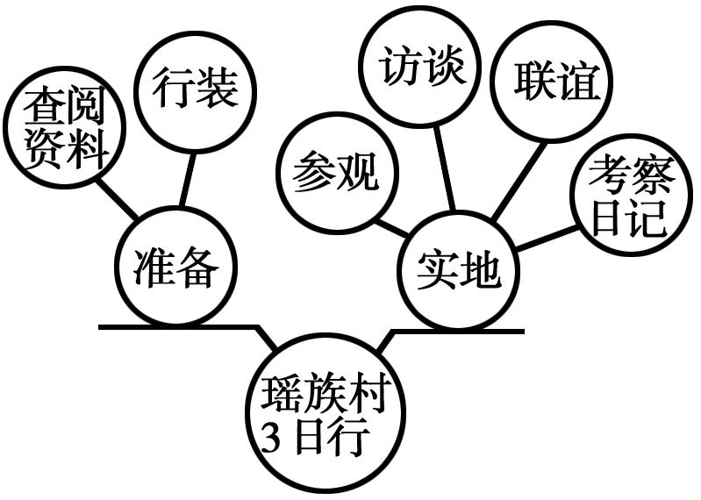
1.(2014新课标全国卷Ⅰ)右面是某中学暑期瑶族村考察的初步构思框架，请把这个构思写成一段话，要求内容完整，表述准确，语言连贯，不超过75个字。
答：
【答案】
示例：本次瑶族村3日行考察要求参加人员事先查阅资料，了解瑶族概况，备好所需行装；考察期间的主要活动有参观、访谈以及与村民联谊，每人需写日记记录考察情况。

Slide 3
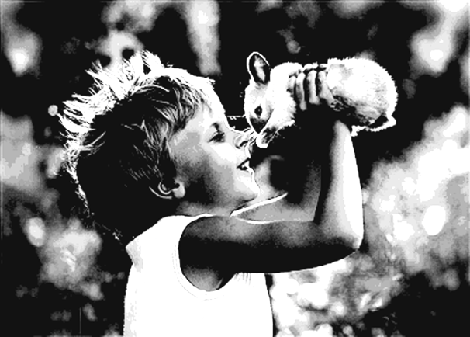
2.(2014山东卷)右图是俄罗斯女摄影师艾琳娜·舒米洛娃拍摄的儿子与小兔子在一起的画面。请仔细观察，对画面进行准确、生动的描写。要求：使用比喻或比拟的修辞手法，不超过80字。
答：
【答案】
示例：微风抚摸着孩子的面庞，阳光下洒下一片和谐，不远处草地树木闪着翠绿。孩子甜甜的笑靥像一朵安静绽放的花朵，他快乐地托起温顺的小兔子，轻闭双眼用鼻尖触碰它那毛茸茸的嘴巴。

Slide 4
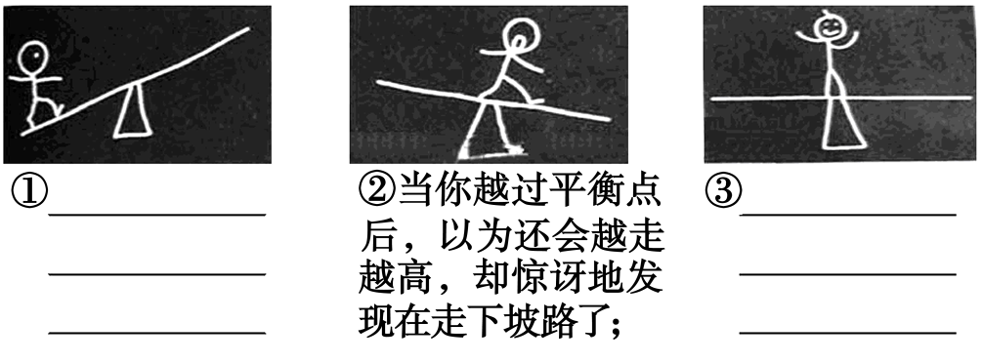
3.(2014广东卷)阅读下面三幅图，联系第二幅图的文字，给另两幅图配上文字，要求前后内容相关，逻辑严密。每处字数不得超过所给空格数(含标点符号)。
答：__________________________________________
【解析】本题考查简明、连贯、得体等综合语言运用能力。本题的解题提示在②，②“当你越过平衡点”，那意味着①是“当你未达到平衡点”；②“以为还会越走越高”中的“还”字暗示①的内容包括“越走越高”，②中的“惊讶地发现在走下坡路了”可推导①“上升慢，进步快”。
【答案】①当你踏上等臂杠杆的一端时，前路是越走越高的，
走起来也非常艰难；
③因此，我们需要找到平衡点并保持状态，才能永立不败之地。

Slide 5
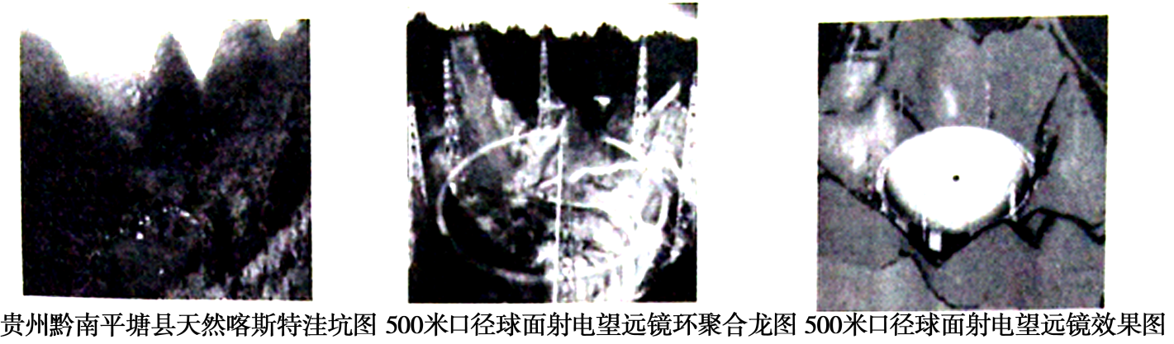
4.(2014安徽卷)下面关于我国正在建造的大型射电望远镜的图片和文字材料，是某所中学科技节期间一块展板上的内容。请筛选相关信息，以解说员的身份，向前来参观的同学作介绍。要求：简明、生动、得体，至少运用一种修辞手法，不超过100字。
名 称：500米口径球面射电望远镜
选址特点：贵州黔南平塘县天然喀斯特洼坑
构造特点：球冠状反射面由约1800个六边形球面单元拼合而成
建造特点：利用四面环山、中间凹陷的天然喀斯特洼坑铺设超大口径的球冠
状反射面
用途：将我国空间测控范围由地球同步轨道延伸至太阳系外缘，探测宇宙中的
遥远信号和物质，搜索地外文明和生物
意义：将成为世界上最大的天文射电望远镜，未来20～30年处于世界一流地位
【答案】示例：同学们，展板上介绍的巨型球面射电望远镜，口径有500米，像一只巨碗，安放在天然喀斯特洼坑中。它建成后将是世界上最大的射电望远镜，能为我们探测遥远的天外之谜。

Slide 6


5.(2013新课标全国卷Ⅰ)右面是我国颁布的“中国环境标志”，请写出该标志中除文字以外的构图要素及其寓意，要求语意简明，句子通顺，不超过70个字。
答：
【解析】 本题考查图文转换的能力。解答徽标类图文转换试题要注意以下几点：一是把握住徽标的名称及基本目的；二是要抓住图案的细节构成；三是要将图案内容和主题名称有机结合起来。该标志是“中国环境标志”，其组成外部是十个环，中间是太阳、山、水，这恰恰是我们生存的环境，也是我们保护的对象。“十个环”不仅暗合环境，更突出我们要手拉手，共同担起保护环境的责任这一内涵。
【答案】“中国环境标志”图形由中心的青山、绿水、太阳及周围的十个环组成。图形的中心结构表示人类赖以生存的环境，外围的十个环紧密结合，环环紧扣，表示公众参与，共同保护环境；同时十个环的“环”字与环境的“环”同字，其寓意为“全民团结起来，共同保护人类赖以生存的环境”。

Slide 7
《高考考试大纲》并未把图文转换单独列为一个考点，但高考命题往往把它作为一种命题形式，对考生进行单独考查。随着新课标的施行，高考语文对考生语文素养、综合能力的考查也逐渐深入，命题者往往紧扣时代脉搏，注重挖掘现实生活内容，创设特定情境，对考生的创造性能力进行检测。
命
题
解
读
“图文转换”题是一种综合性、技巧性强，具有创新特色的新题型。它要求考生根据图或表中的有关内容，分析有关材料，辨别或挖掘某些隐含的信息，对材料进行综合性评价或推断，然后用恰当的语言表述出来。

Slide 8
“图文转换”题，表面看来是“看图说话”，实际上，它综合了“句式变换”、“仿写”、“续写”、“压缩语段”等多种题型，这类题是在考查考生综合的语言表达运用能力。正因为它很好地体现了语文新课标的精神，所以成为近年来高考题中的新宠。
2015年高考命题中，图文转换是一个重要考查题型，命题有以下特点：
①考查的省市多，如大纲卷、课标卷Ⅰ、Ⅱ、江苏、
辽宁、四川、广东、湖北、山东。
②考查题型多样，有选择题、填空题、完整表述题。
③图文选材丰富，有统计图、统计表、漫画、照片、
绘画、书法、活动策划图等。④分值一般为4～6分。

Slide 9
2016高考命题预测
图文转换题是富有创新性的一个题型，总会给人眼前一亮的新鲜感，受到命题人的青睐，也得到广大一线老师的肯定，预计2016年高考命题将呈以下特点：
(1)选材贴近生活。
试题所用材料将选自报刊、网络中反映社会现实、生活现象的漫画、新闻图片、调查材料，以及国内外的某些节日或社团活动所采用的徽标，展现新鲜的生活内容，使学习与社会、生活紧密相连。
(2)设题形式相对稳定
高考命题将主要集中在说明图案内容、揭示图案寓意、总结图表规律、提出相关建议等方面。

Slide 10
(3)试题反映的思想较分明。
图表的主题主要是弘扬真、善、美，贬责假、恶、丑，
考查考生对世界观和价值观的判断与认知。
(4)命题者将紧扣时代脉搏。
高考命题将创设考生熟知的特定情境，在一定的条件下对考生的创新思维能力进行检测。

Slide 11
2016备考方略
图文转换题应加强审题训练。审题是解题的前提和基础，只有仔细审题，才能读懂图表所蕴含的主要信息，有的放矢地解答试题。具体应注意以下几点：
(1)看清图表的标题，准确把握图表的主题。
(2)捕捉图表信息要素，若是图画，要弄清图画中人或物整合形成的特定情景，体察作者所要传达的主题思想及态度与价值观；若是表格，要弄清信息要素之间的数字量化关系。
(3)透过现象挖掘图表所蕴含的道理或规律。
(4)依据题干要求，规范答题。

Slide 12
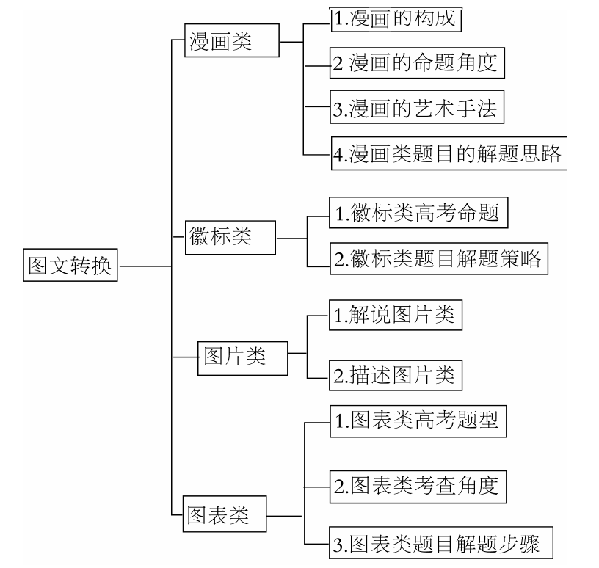
思
维
导
图

Slide 13
考
点
梳
理
考点1 漫画类
漫画是一种具有讽刺性或幽默性的绘画。多从政治事件和生活现象中取材，通过夸张、比喻、象征等手法，借幽默、诙谐的画面，讽刺、批评或歌颂某些人和事，启迪人们领悟深奥的道理(寓意)。

Slide 14
1、漫画的构成
漫画一般由标题、主体、注释三部分组成，主体包括画面和寓意，画面是显性的信息，而寓意则是隐性的信息。
(1)标题(可以没有)：即题目，往往告知或暗示漫画的主题思想。
(2)主体：是画面各“因素”构成的情景；
(3)注释(可以没有)：是对画面情景的提示与注解。
2、漫画的命题角度
根据漫画的构成特点，结合语言表达的考查要求，命题一般会从如下几个角度入手：
①概括寓意；
②拟加标题；
③描述画面；
④综合考查。
(1)画面描述
(2)揭示寓意
(3)拟写标题
(4)拟公益广告
(5)漫画作文
3、漫画的艺术手法
夸张、变形、以小见大、以虚带实、荒诞中见真实 、象征、比拟

Slide 15
4、漫画类题目的解题思路
第一步：读画面，明白画中有什么
(1)看标题。标题是漫画的眼睛，有时透过这“画眼”，可洞察整幅画的主题。审画时要把标题同漫画的内容结合起来进行分析，这样就容易弄清漫画的寓意所在
(2)看画面。漫画常用简单而又夸张的手法，勾画出幽默、诙谐的画面，用以说明某种观点。因此，分析漫画的画面是解题的重要环节。漫画画面上的每一个细节对表达漫画的寓意都有提示作用。
(3)看画中文字。漫画为了表达其寓意，常常配有言简意赅、画龙点睛的语言文字。我们在解答漫画题时，要仔细品味画中的语言文字，认真思考这些语言文字中所隐含的观点，有时它会成为我们弄清漫画寓意的金钥匙。
(4)看夸张处。漫画为了说明某种观点，常常对人物行为或场景描绘给以变形夸张。夸张之处往往就是漫画的弦外之音，是漫画所要表达的寓意所在。

Slide 16
第二步：联现实，展想象，揣摩画外是什么
(1)看画面指向，对应相关现实。
(2)透过现象看本质，跳出画面思画外。
(3)多个角度想想看，创作动机是什么，确定最佳寓意。
第三步：答案表述
(1)描述画面类。描述画面，就是用描述性的语言介绍画面的内容。描述时一定要仔细观察画面上人物的动作、表情、语言等，采用恰当的表达方式，按照一定的顺序描述。注意：画面上有什么就描述什么，不要加入自己的看法，不宜进行想象虚构，只需把漫画内容客观地描述出来。
(2)概括画面内容类。要做到语言简明，要揭示画面中人与人、人与物、物与物的关系。
(3)概括寓意类。表达要简洁明了，像广告词那样，朗朗上口；含义囊括所有画面，不丢三落四；不就事论事，应从人的角度(道德、品质、环保等)进行思考。语言要讲究，一般可选用“反映”“讽刺”“揭露”“批评”等词语作为概括寓意的谓语中心词。
(4)拟写标题类。要紧扣画面内容或寓意拟写。一般可采用中心事件描述法、引用画中人物语言法、比喻法等拟写标题。

Slide 17
从近几年高考的命题形式看，漫画类图文转换题目主要考查两类漫画题型。一类是记叙类漫画，另一类是寓意类漫画。
根据漫画类型的不同，具体解答时的关注点也不一样
①记叙类漫画可从人、事两方面进行联想，对人物应注意他们的言行举止、表情神态、穿着打扮及人物间的关系；对事情应注意时间、地点、前因后果及发展趋势。
②寓意类漫画是以自然现象或景物作为创作素材的，它往往是影射社会生活中的某类人或某一现象。对这类漫画，应跟现实生活作合理的类比联想，注意画面形象的类比象征意义。

Slide 18

漫画类答题技巧
1.看漫画中的人、物、行为、关系、方式等。
2.要看产生了什么结果、结论或状态。
3.思考产生的原因及揣摩人物的心理。
4.能预示结果，概括时注意不遗漏。
在概括寓意时要注意：漫画的目的主要是讽喻现实问题，所以很可能要选用讽刺、批判、告诫等含义的词语。

Slide 19
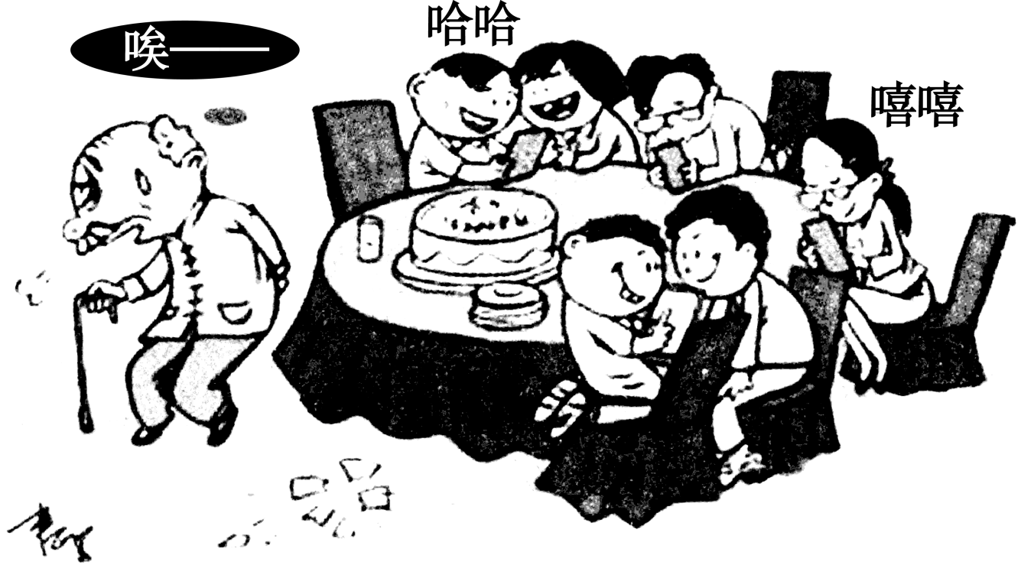
考点1 漫画类
【例1】(2015东北三校模拟卷)看下面漫画，根据要求答题。
(1)用简练的语言概括漫画内容(不超过50字)。
(2)这则漫画意在提醒人们：
【解析】本题考查语言表达简明、连贯、得体、准确、鲜明、生动。能力层级为表达运用E。
这是一道概括画面内容和寓意的题目，概括画面要注意抓住画面的主要内容，注意顺序，注意抽象的内容和画外音。寓意要联系现实。
【答案】(1)围坐在一起的家人，各自嘻嘻哈哈玩着手机等电子产品，却
无人顾及孤独愤怒的老人。
(2)不要沉迷手机(网络)疏淡亲情。

Slide 20
画面描述解题要领
1、仔细观察整体画面
要仔细观察画面上的背景与人物，人物的服饰、动作、表情，标题以及其他文字信息等。
2、抓住特征客观描述画面
抓住能反映画面寓意的特征进行详细描绘，描述时只要求对漫画内容本身加以说明，不可超越漫画所给图文信息进行添枝加叶，不可用主观想象代替画面中并不存在的东西。
3、 注意说明的顺序
对于漫画的说明，在整体上要做到“总——分——总”，即起笔一句点明介绍对象，然后依次介绍画面内容，再用一句话点出漫画寓意。介绍人物时，可按照“穿着(从上到下)——动作——神态”这样的顺序进行说明，自然主次分明、条理清晰。

Slide 21
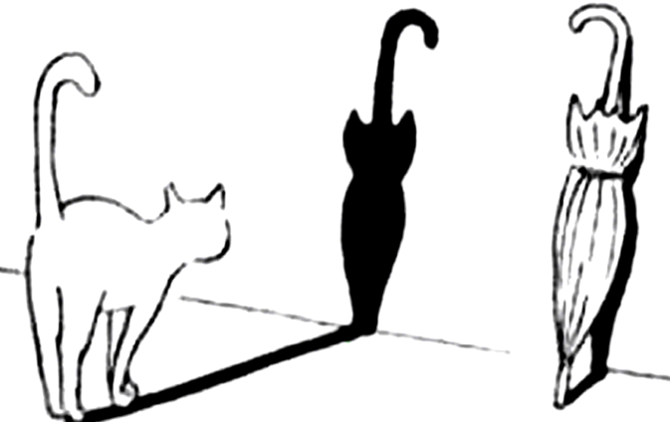
【例2】(2013重庆卷)阅读下面的漫画，按要求答题。
(1)给漫画拟出标题。要求：切合漫画含意，不得用“无题”作标题。
(2)用一句话说明漫画给你的启示。要求：与标题有内在联系，不超过15个字。
【解析】考查理解漫画的内容和寓意的能力。这是一道开放性的题目，可以从多个角度去思考，比如，可从“弄巧成影”“山寨”等角度去思考和答题。
【答案】(1)顾影自怜
(2)是对自我欣赏、顾影自怜这种社会人生现象的讽刺。

Slide 22
拟写标题的解题要领
1.可扣住漫画的主题命名
2.可采用中心事件命名
3.可用画中语言命名

Slide 23
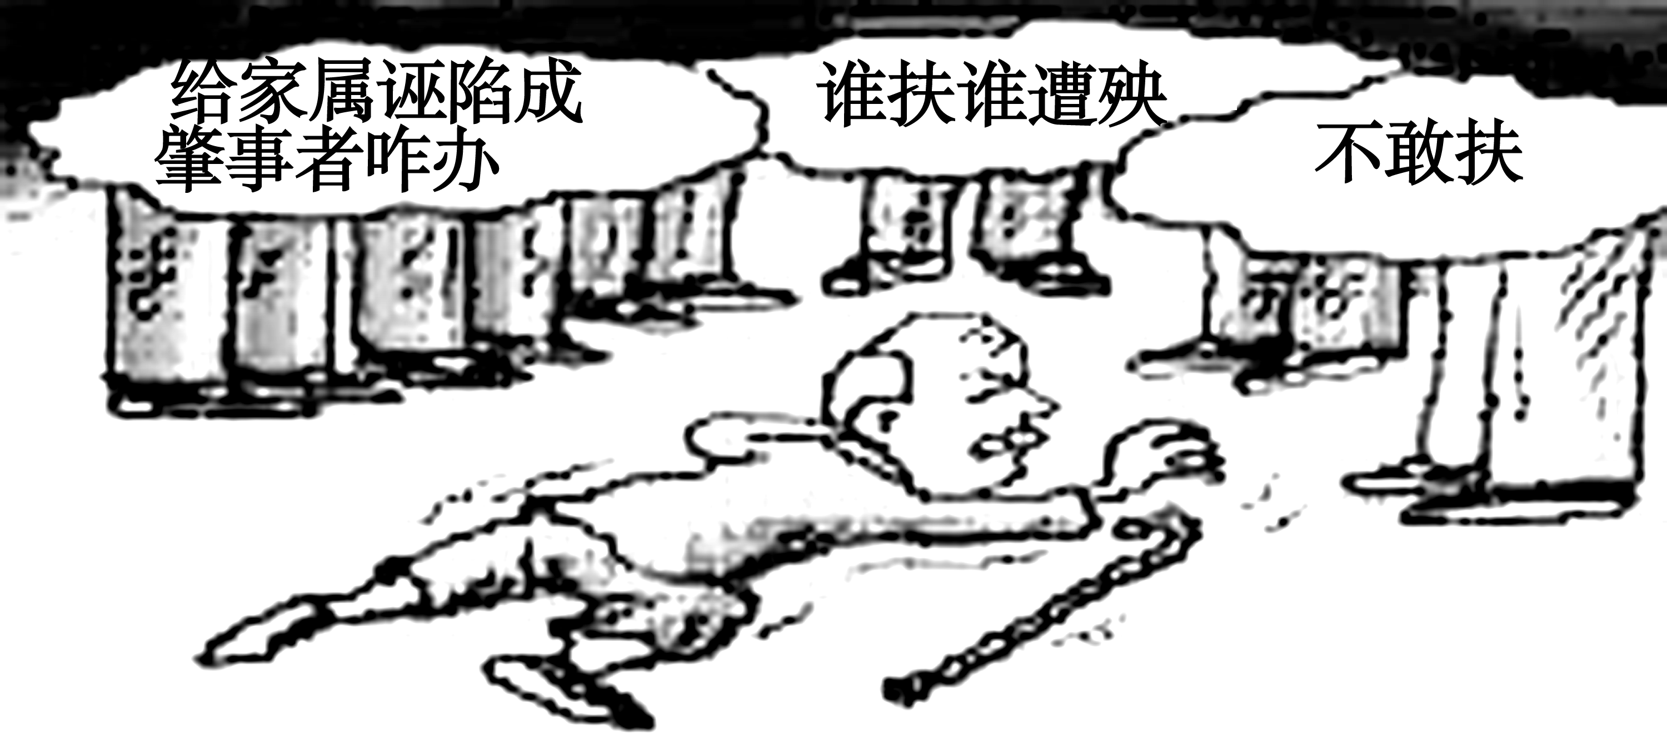
【例3】(2015江西七校联考) 请描述这幅题为《扶不起》漫画的内容，并说明其寓意。
内容：________________________________
寓意：________________________________
【解析】漫画的内容很现实，很具有讽刺意味。内容上很直观，其寓意要从两个角度来谈，一是讽刺对有难者不实施救助的现象；二是揭示了一些施救者反被诬陷的事实。
【答案】内容：题目是《扶不起》，图中一位老人摔倒在地，有不少旁观者而无人搀扶，有人担心被诬陷而不搀扶，有的想：“谁扶谁遭殃”，有的想：“被家属诬陷成肇事者咋办？”
寓意：讽刺那些不尊重他人生命，抱着“事不关己，高高挂起”的消极心理，这是道德滑坡，缺乏正义感、责任感的表现；人与人之间缺乏信任感，法制不健全，让救助者产生后顾之忧。

Slide 24
揭示寓意解题思路
1、要认真细致的观察画面的内容，找出其讽刺、颂扬的对象或行为(有标题的，一般多是标题)。
要注意：画面的形象主体不一定是讽刺或颂扬的对象，要学会由“实”及 “虚”，由表及里。
2、然后挖掘隐含信息，进一步提炼概括画面所揭示的主题。

Slide 25
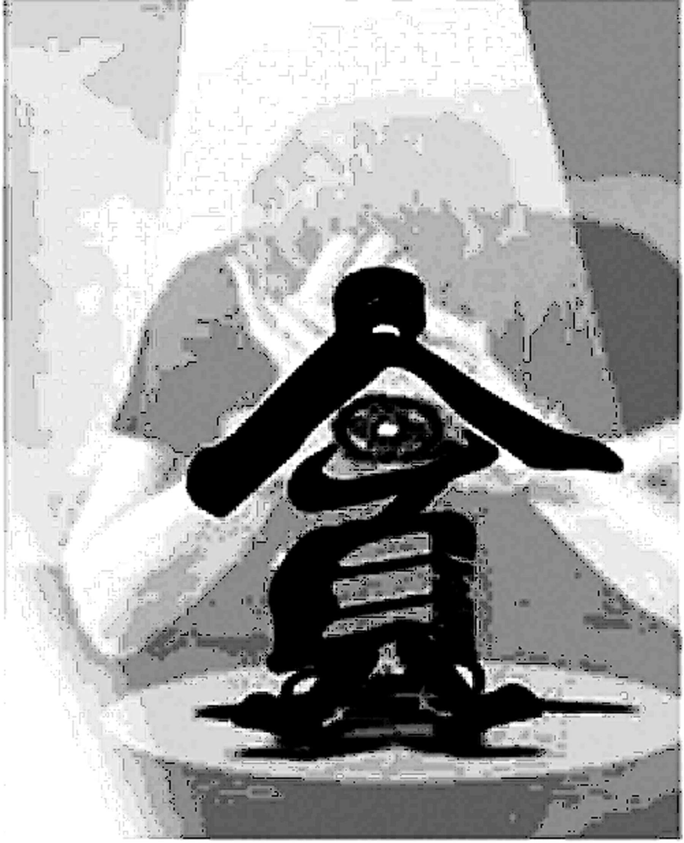
【例4】(2015西北工大附中月考)请看下面一幅公益广告图片，根据要求答题。
(1)请给这幅公益广告图片加一句“广告语”。
(2)请介绍一下广告图片的内容。
【解析】这是一道考核语言表达简明、连贯、得体、准确、鲜明、生动的题目，能力层级为表达运用E。
给图片加“广告语”要抓住图片的宣传主题，这幅图片是警告人们不要因贪欲而自毁前程，所以在拟写时要把握着一点，而且要尽量做到语言简洁。描述图片内容时要抓住图片中的细节，瘫坐在地忏悔的人和形象的“贪”字，并要揭示出图片的含义。
【答案】示例：(1)贪欲等于自毁，请勿铤而走险。
(2)图片以现实中一个掩面痛悔的人为背景，主体是一个大大的“贪”字，造型是一个瘫坐于地的人，因贪念被囚高墙，脚戴镣铐，后悔哭泣。画面中心突出，采用形象化的“贪”字揭示贪念的后果，警醒世人。

Slide 26
拟写公益广告的解题要领
1.准确地反映寓意
2.用语要把握分寸
3.语言讲究文采，可恰当运用修辞方法

Slide 27
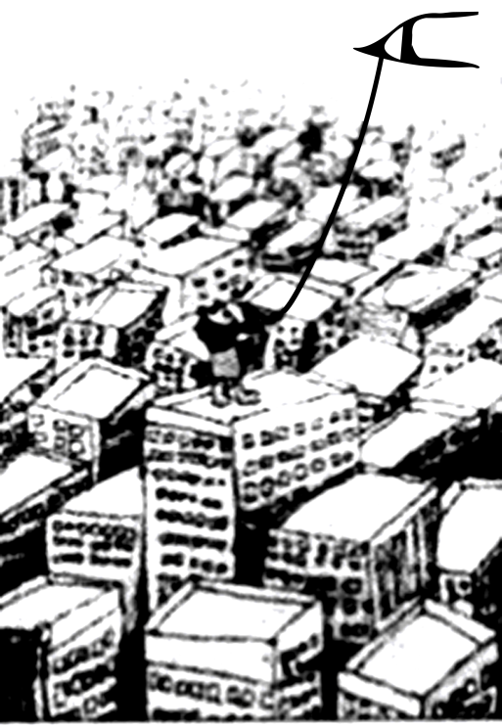
1.(2015江淮名校联考)阅读下边这幅漫画《春天来了放风筝》，回答问题。
(1)简要说明漫画的主要内容。
(2)这幅漫画有何寓意？
【解析】要抓住画面主要内容“高楼林立”“放风筝的孩子”等等；注意标题，结合画面内容展开合理联想完成答题。
【答案】(1)城市里面，所有空间都被占用了，孩子连玩耍场地都没有。春天来了，面对林立的水泥碉堡，孩子只有爬高楼放风筝。
(2)正面：孩子在现代文明中失去放风筝的自由地带，人类在文明的演进中失去心灵的自由栖息。
反面：无论物质世界如何挤压，我们都要放飞心灵的风筝，给心灵一片自由的天空。(答一面即可)

Slide 28
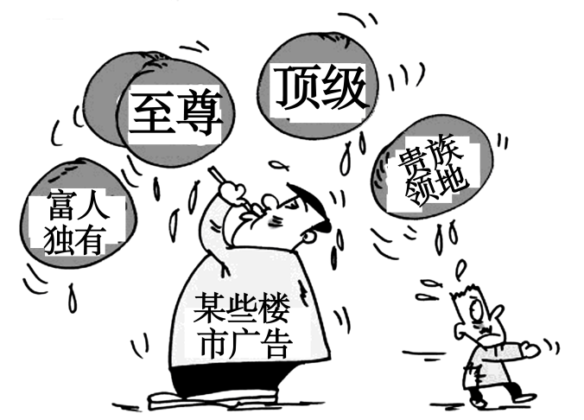
2.(2015临川一中月考)阅读下边一副漫画，回答下面两个小题。
(1)请用简洁的语言描述漫画的内容。(不得超过70字)
(2)简要概括这幅漫画的用意
【解析】本题考查图文转换的能力。归纳内容时，注意全部表述清楚人物及其语言；概括寓意要针对社会实际。
【答案】示例：(1)一人为楼市做宣传广告，夸耀一些楼市为“富人独有”“至尊”“顶级”“贵族领地”。右下一人衣衫褴褛，表情痛苦无奈，转身离开。
(2)示例：批评了社会中存在炫富的心理，提醒人们对贫困人群应给予一定的关注。

Slide 29
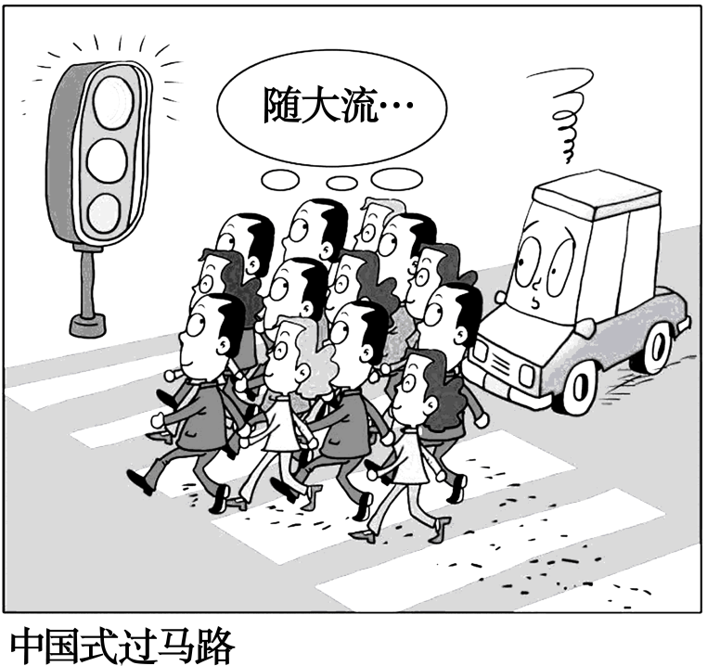
3.(2015衡水中学月考)观察下边这幅漫画，按要求回答问题。
(1)请用简明的语言描述漫画内容，不超过60字，不包括标点符号。
(2)近日有网友在微博发消息称：“中国式过马路，就是凑够一撮人就可以走了，和红绿灯无关。”形象地指出了现实生活中存在的交通现象，针对这种不文明且不顾安全的行为，请你拟写一条宣传标语。至少运用一种修辞手法，不超过20字。
【答案】示例：(1)在这幅名为“中国式过马路”的漫画中，一群人无视早已亮起的红灯怀着“随大流”的心态，大步流星地穿越斑马线，行进中的汽车无奈地鸣着笛。
(2)文明过马路，安全你我他！
盲从丢了文明，违规害了自己！
车辆猛于虎，生死一瞬间，横闯红灯怎可为？
绿灯可以再等，生命不能重来！

Slide 30
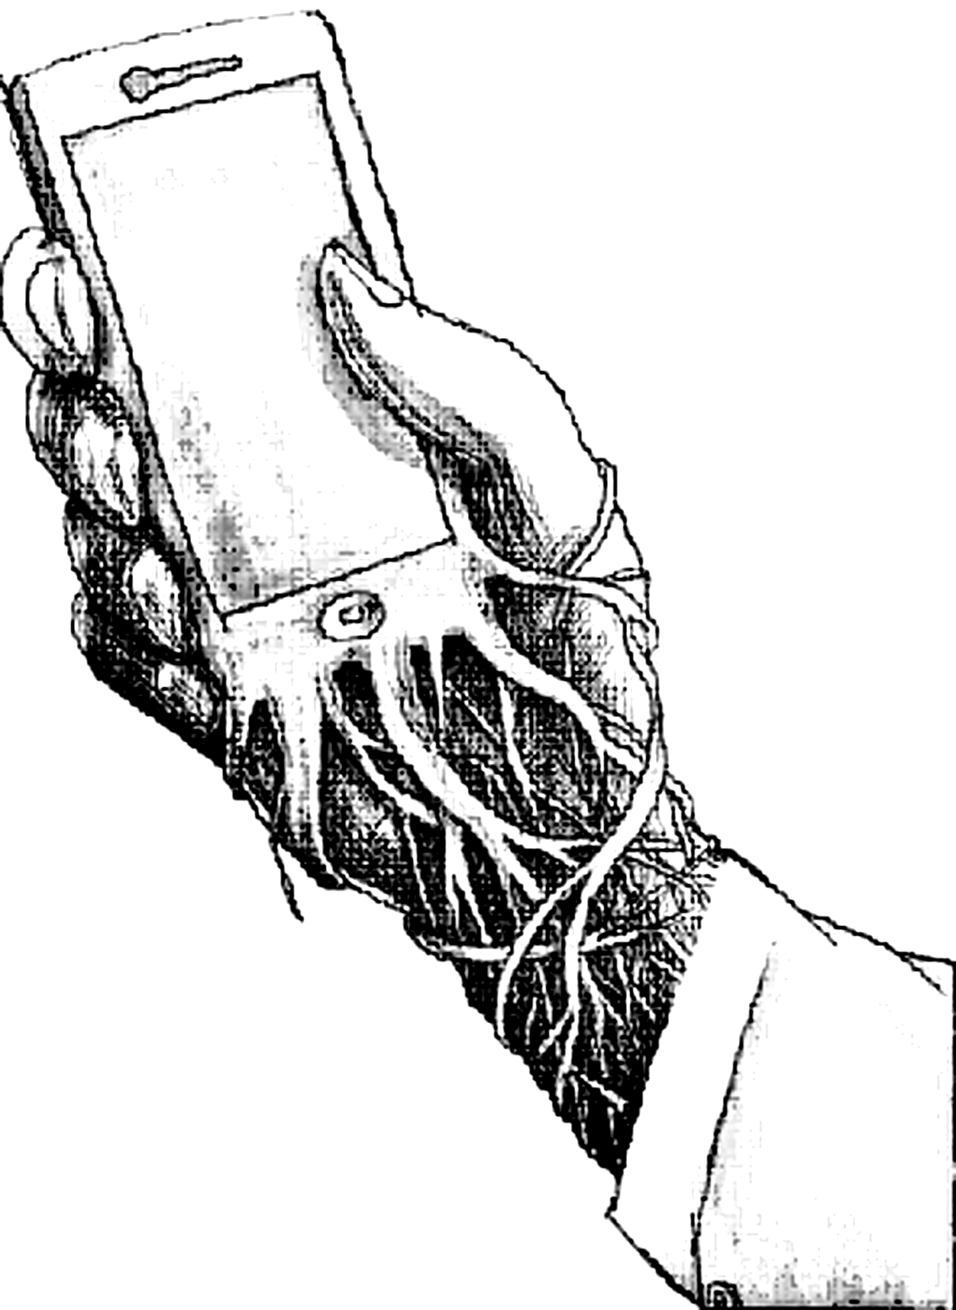
4.(2015邯郸市联考)请描述下面漫画的画面内容(不超过60个字)，并写出它的寓意。
(1)内容： (2)寓意：
【答案】
内容：
画面上是一只手拿着一部手机，从手机的底部生出许多植物一样的根须，根须向下方人的手腕部分延伸，将人的手腕牢牢缠住。
寓意：
智能手机给生活带来很多方便的同时也使人成为它的工具。人们的生活简直被手机“包围”(或智能手机已经在一定程度上把我们“绑架”了)。

Slide 31
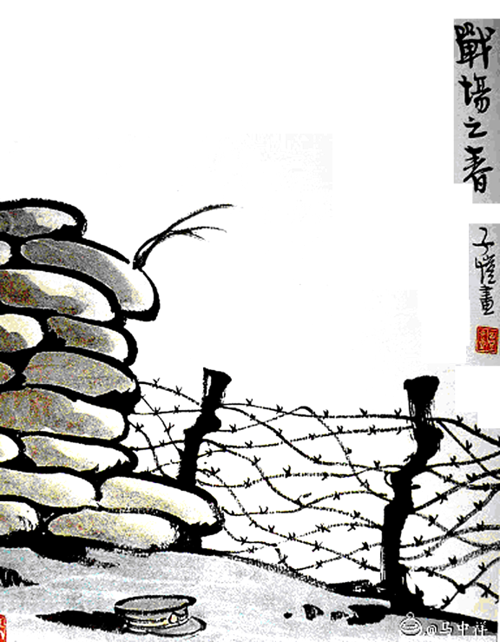
5.(2015洛阳市统考卷)欣赏下面的漫画《战场之春》，在下面的句子后续写一段阐释扩展性的文字。要求：①描述和议论(抒情)相结合；②至少运用两种修辞手法；③不少于100字(不含标点符号)。
这幅画小中见大，对比强烈，发人深思。
【答案】示例：一段铁丝网。一堆防御沙袋。一顶滚落在地的军帽，这是一处荒凉死寂的战场；一株小草在沙袋上生长，向苍穹伸展着手臂，在风中轻摆着腰肢，这又是一个生机萌动的世界：战争与春天，杀戮与和平，死亡与新生……天地之大美反衬着人间的荒诞。既然黑夜无法阻止黎明的到来。难道严冬能挡住春天的脚步吗？

Slide 32
考点2 徽标类
徽标，即徽记、标志，它不是一般的图标，往往“言简意赅”，高度凝炼，蕴含着丰富的寓意。因此，解读徽标，一定要透过现象，挖掘本质，才能真正把握其内涵。
近几年来，徽标类读图题悄然走进高考试卷。新课标精神下高考语文科的命题，更加突出对考生语文综合能力的考查，并注重考生观察力和想象力的发挥，试题注重情境的设置，内容更贴近现实生活，体现语文学科的基础性、工具性特点。

Slide 33
1.徽标类高考命题
(1)描述画面内容
①整体把握画面的构成。
②按照一定的观察顺序组织答案。(由总到分；从上到下；从左到右；由外到里；由图到文)
③用客观简练的语言描绘。
(2)揭示寓意 (巧联想)
①展开想象和联想，挖掘徽标的象征意义。
②由分到总(由局部到整体)的顺序组织答案。
③认真审题，注意题干的信息。
④多关注自己、生活和社会，做好积累。

Slide 34
2.徽标类题目解题策略
(1)整体把握会徽的外形特点，注意中英文大小写和变体，
以及涉及的时间、事物等。
(2)说明画面要按顺序。如上下、左右、主次等。采用规范的说
明语言： 准确、简明、平实、清晰。
(3)力求避免遗漏说明内容，要认真观察图的组成部分，
并落实好。
(4)注意由表及里，分析其内涵和寓意，对图标的创意说要
联系具体对象作出合理解释。

Slide 35
徽标类解题技法
徽标类解题三步骤
1.细观察——观察表象，抓住特点。
2.巧想象——由此及彼，展开联想。
3.善表达——分析寓意，文字表达。
徽标类解题三方法
1.描述标志内容：图形组合。
2.揭示标志意义：象征意义。
3.答题注意顺序：总分、上下、左右。

Slide 36


考点2 徽标类
【例5】(2013新课标全国卷Ⅱ)下边是我国的“国家节水标志”，请写出该标志的构图要素及其寓意，要求语意简明，句子通顺，不超过70个字。(5分)
【解析】本题考查语言运用鲜明、生动的能力。要做到语言鲜明生动，就要抓住描写对象的特点，用有文采的语言准确描写出来。
要从阅读图画标题、解读图画的画面、品味图画的语言文字、揣摩图画的目的、联系生活实际等角度进行解析。。
本题应把握住向下滴的水滴、向上托起的手和圆形，还有它是“国家节水标志”。
【答案】 图标由水滴、手掌和圆形组成。圆形代表地球，象征节水能保护地球生态；手掌托着水滴，象征人人动手节约每一滴水；手掌又像一条河流，象征滴水成河。

Slide 37


【例6】(2015河南十校联考)下边是我国的绿色食品标志，请写出该标志的构图要素及其寓意，要求语意简明，句子通顺，不超过70个字(含标点符号)。
【解析】图标分析类题目要从图案、文字、字母、寓意几方面分析，从图案看，它由三部分构成，即上方的太阳、下方的叶片和中心的蓓蕾，象征自然生态；图形为正圆形，意为保护。整个图形描绘了一副明媚阳光照耀下的和谐生机景象，告诉人们绿色食品是出自纯净、良好生态环境的安全、无污染食品，它能给人们带来蓬勃的生命力。
【答案】图形由三部分构成，即上方的太阳、下方的叶片和蓓蕾。描绘了一幅明媚阳光照耀下的和谐生机，表示绿色食品是出自优良生态环境的安全无污染食品。
(答提醒人们必须保护环境，改善人与环境的关系，不断创造自然界的和谐状态和蓬勃的生命等亦可)

Slide 38


【例7】 徽标设计贵在富有创意，用简单的图形寄寓深刻的含意。下图是“中华老字号”的徽标，请从构图角度简要说明其寓意。(60字以内)
【解析】本题考查考生徽标类图文转换的能力。本题的徽标造型简单，从整体上来看，是一个印章的造型，“印章”中刻的字是小篆字体，是“字”“号”的变形，古朴的小篆字体正体现了“中华老字号”历史悠久的特点。另外，整个造型上下贯通，寓意深刻，体现了“中华老字号”无限美好的发展前景。
【答案】示例：徽标图案由“字”“号”二字组成，印章造型、篆刻手法表现老字号历史悠久，上下贯通体现老字号的发展前景无限美好。

Slide 39


6.(2015贵阳摸底考试)下图是我国的“海洋宣传日标志”，请写出该标志的构图要素及其寓意，要求句子通顺，语意简明，寓意明确。
【答案】图标由海浪、海鸥、地球组成。翻腾的海浪代表着海洋，寓意着海洋宣传日对海洋事业的发展将起到推波助澜的积极作用；飞翔的海鸥，寓意不断超越发展，预示着中国的海洋事业将获得新的腾飞；地球，寓意海洋宣传日同步世界海洋日，中国的海洋宣传将得到长足的发展，保护海洋也就是保护地球。
(或：标志外轮廓包含着字母“C”和“O”的造型，是China和Ocean的开头字母；同时，红色图形是字母X的意象，蓝色图形是字母C的意象，分别是“宣传”的两个拼音的开头字母。标志体现出中国海洋事业面向世界，腾飞发展的想象，又呈现出蓬勃向上、日新月异的内涵；表达了和谐稳定、快速发展、欣欣向荣的前景。)

Slide 40


7.(2015西安一中月考)下图是“中国青年志愿者”的标志，请用简洁的语言描述该标志，并阐述其寓意。
【答案】“中国青年志愿者”标志的整体构图为心的造型，同时也是英文“青年”的第一个字母Y；图案中央既是手，也是鸽子的造型。标志寓意为中国青年志愿者向社会上所有需要帮助的人们奉献一片爱心，伸出友爱之手，以跨世纪的精神风貌，面向世界，走向未来，表现青年志愿者“热情献社会，真情暖人心”的主题。

Slide 41


8.(2015内黄一中月考)下面是中国律师协会的标志，请分析该标志的寓意，并分条简述。
【答案】(1)会徽的外形与内形为一大一小两个同心圆，象征律师协会的凝聚力与向心力。
(2)内圆上部均匀排列五颗五角星，凸现了中国的含义。
(3)内圆下方由三组正反相背的“L”组成。“L”是汉语拼音LUSHI及英文LAWYER的第一个字母，代表律师。
(4)数个“L”的组合喻意律师协会的团体精神，象征律师之间相互连接、协调，形成和谐的整体和强大的力量。
(5)每个字母头部平齐，象征法律的平等性，司法的公正性。
(6)三组“L”的排列组合，从外形上看，既有相互支掌的“人”字形，取众志成城之意，又有视觉主体为“天平”的变形，象征公正、公平。
(7)整个画面设计为众多个体的组合共同托起五颗灿烂的五角星，寓意着由广大律师组成的律师协会，沿着有中国特色律师制度的道路，在党和政府的领导和支持下，开拓进取，不断壮大。
(8)设计的中心部位强调了垂直线的运用，直线给人以向上、正直的感觉，隐喻律师刚正不阿的品格与维护司法公正的行业特征。

Slide 42


9.(2015黑龙江模拟)右面是中国一汽的车标(底色为蓝)，请写出该标志的构图要素及其寓意，要求语意简明，句子通顺，不超过70个字。
【答案】图标由“1”、“汽”和椭圆组成。“1”意为中国一汽，也指首屈一指的地位；“汽”字构成展翅的鹰形，寓意中国一汽鹰击长空，翱翔蓝天。(其他答案言之有理亦可)

Slide 43
考点3 图片类
图片类题目主要有解说图片和描述图片两种类型
1.解说图片类
解说图片类题目首先要确定框架图的结构层次，然后分列概述各层次的内容。注意整体表述内容，注意不要漏掉图中的词语，表述要流畅。
2.描述图片类
描述图片类题目答题时，首先要找到图片中的要素，主要是图案、色彩、人物的动作、表情等，不要遗漏。表述时注意修辞，往往修辞要在景物描写和人物的神态上下功夫。描述时注意顺序和主题的突出，最后注意表达的准确、形象。

Slide 44
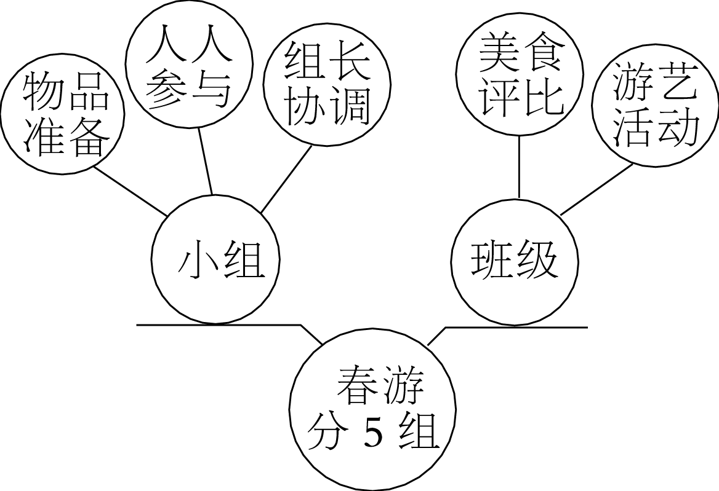
考点3 图片类
【例8】(2014新课标全国卷Ⅱ)下面是某班级春游活动的构思框架，请把这个构思写成一段话，要求内容完整，表述准确，语言连贯，不超过75个字。(6分）
【解析】这是一道考核语言表达简明、连贯、得体、准确、鲜明、生动的题目，能力层级为表达运用E。给出一个框架图，让学生概括内容，和以前的图文转化的题目有所不同，以前的题目重在分析，分析不出表述肯定不对，此题降低了分析的难度，重在表达的能力的考核，更加接近语文的本质。解答本题，先要读懂图标的意思。图表在“春游分5组”这个大圆圈下分为“小组”和“班级”两个中圆圈，然后这两个中圆圈又分别包括“物品准备”、“人人参与”、“组长协调”和“美食评比”、“游艺活动”几个小圆圈。
题目要求将这些内容组成一段话，而且不能超过75个字。组织答案时应先指出这是一次春游活动，然后讲春游的分组情况及其他要求。首先确定框架图的结构层次，此题是春游分组，然后是准备和实施，在下个层次是准备和活动的具体内容。然后分别概述各层次的内容，开始是分组，然后准备活动中的“物品准备”“人人参与”“组长协调”和活动中的“美食评比”“游艺活动”几个环节。最后整体表述内容，注意不要漏掉图中的词语，表述要流畅。

Slide 45
【答案】示例：本次春游全班分为5个小组，以组为单位准备所需物品，要求人人参与，组长负责协调；各组拿出美食进行班级评比，并参加游艺活动。
【点拨】图文转化的题目是近几年高考较为热门的题目，2013年新课标高考考了两个图标，2014年改为框架图。图文转化题目在各省市的高考题中也较为常见，安徽的概括画面，山东的描述画面，江苏和天津的漫画都是这类题目，总之这是高考的一个命题点，并逐渐的向重视语言表达能力的方向发展。

Slide 46
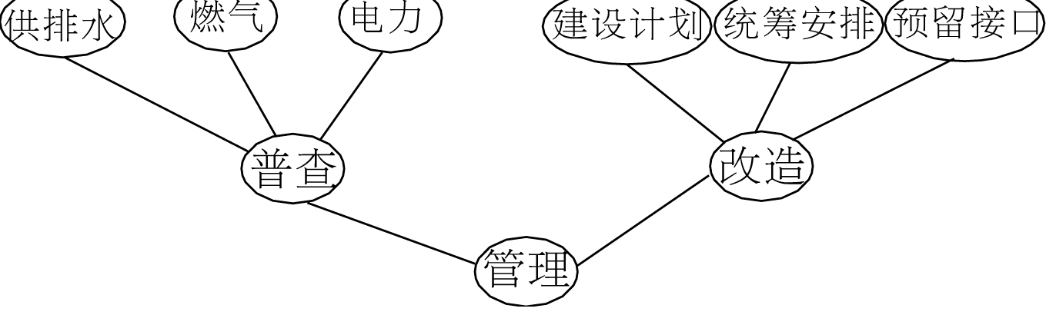
【例9】(2015云南重点中学联考)下面是某市地下老旧管线管理的构思框架，请把这个构思写成一段话，要求内容完整，表述准确，语言连贯，不超过75个字。
【解析】本题考查考生语言表达准确、鲜明、生动，简明、连贯、得体的能力，能力层次为E级(表达应用)。这是一道图文转化的题目，图是构思框架，答题时注意把这些转化为语言，在框架中主要是准备活动和实施过程，表述时要注意条理清晰。解答本题要把握考题要求，只有根据考题要求进行回答，才能有的放矢。考题要求往往对内容有一定的提示性，比较题目要求和图标信息，简要归纳概括，就可准确答题。
【答案】示例：地下老旧管线管理分为两个阶段：先对供排水系统及燃气、电力管线信息进行普查；再通过制定建设计划、统筹安排建设、预留接口完成改造。

Slide 47
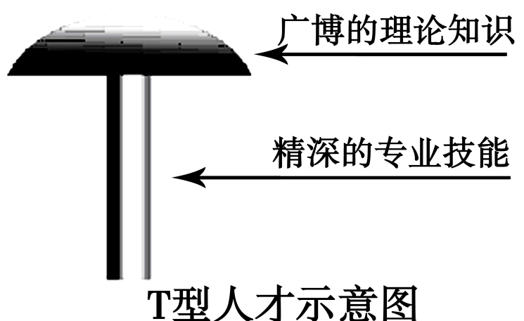
【例10】(名师工作室原创)请看下面的“T型人才示意图”，按要求答题。
(1)简要说明用字母“T”来命名这类人才的理由。
(2)联系实际，谈谈你对“T型人才”的认识。(不超过60字)
【解析】本题考查“语言表达准确、鲜明、生动”的能力，属于图文转换题型。“T”型人才示意图所表示的内容很清楚，考生应该不难理解，只是要明白当下对于复合型人才的需求现状。
【答案】示例：(1)“─”可表示横向知识的广博性，“│”可代表纵向技能的精深度，两者合成“T”字型，能准确、形象、简明地昭示这类复合型人才的鲜明特点。
(2)现代社会需要“T”型人才，因此我们不但要努力掌握必要的书本知识，还应主动地、有意识地在实践中培养自身全面发展的各种能力。

Slide 48
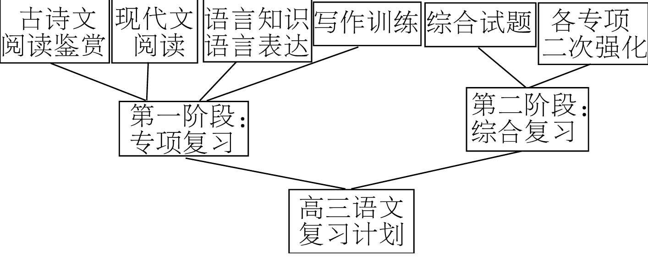
10.(名师工作室原创)下面是某高中高三语文学科复习计划的构思框架，请把这个构思写成一段话，要求内容完整，表述准确，语言连贯，不超过100字。
【答案】示例：高三语文复习分成两个阶段：第一阶段进行专项复习，依次复习古诗文阅读鉴赏、现代文阅读、语言知识语言表达、写作训练四个专题；第二阶段进行综合复习，主要做综合试题，同时进行各专项的第二次强化。

Slide 49
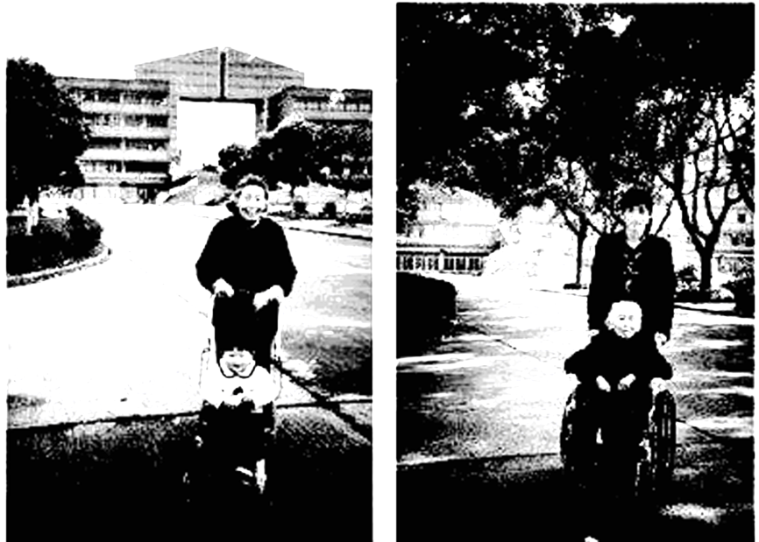
11.(2015合肥质检)下图是一组真实的照片。二十年前奶奶推着孙子，20年后孙子推着奶奶，照片拍摄于同一个地点。请紧扣画面细节，续写下面一段话，不超过100字。
时间都去哪儿了，二十年匆匆而过，我长大了，您却老了。……
【答案】示例：二十年，你用小小的童车推着我幸福地成长。二十年，您身后的小树早已枝繁叶茂，而您却已华发苍颜。如今，我愿用我的青春年华，推出您安康的晚年。

Slide 50
考点4 图表类
图表类题目主要是表文转换，所谓表文转换是指把图表内容转化成文字表述。要求考生根据图表中的有关内容，分析有关材料，辨别或挖掘某些隐含性信息，或对材料进行综合性评价，主要考查考生的语言运用综合能力。
1.图表类高考题型
常见的表文类转换题有以下几种：
(1)表格阅读概括题
此类题将详细数据以表格的形式列出，这些数据按规律排列，做题时要认真研读出它的规律，依题目要求用文字准确地把规律表述出来。
(2)柱形图表阅读概括题
此类题目将数据以直观的图形显示出来，用坐标表示两个或多个关系项，向阅读者介绍或展示某个情况。答题者需认真弄清题设，搞清关系，然后准确地把握住规律，解决问题。

Slide 51
(3)结构图表阅读概括题
此类题采用结构式图表，将事物或某些概念连接起来，要求答题者根据这种结构关系，特别是要注意箭头方向所表达的意思，用语言将所示内容表现出来。
(4)饼式图表阅读概括题
这类题一般用切饼的方法将几个不同部分所占的比例形象地展示给读者，答题时只要用文字表达出这种比例就可以了。
(5)曲线图表阅读概括题
这类题是将数据用坐标轴加曲线的方式来表示，其实也可以换成柱形图表，答题方法与之相似。

Slide 52
2.图表类考查角度
考查角度主要有以下两种：
(1)文字转换题，即将图表内容用文字表述出来。
(2)信息推断题，即针对图表数据作结论或提建议。
3.图表类题目解题步骤
第一步：读懂图表
解读图表的流程：源信息(图表)→观察认读→分析理解→归纳概括→文字表达。
(1)注重整体阅读。对这类考题，应当先对材料或图表资料等有一个整体的了解，把握一个大主题或方向。要通过整体阅读，搜索有效信息。
(2)重视数据变化。数据的变化往往说明了某个问题，而这可能正是这个材料的重要之处，这也是得到观点的源头。
(3)注意图表细节。图表中一些细节不能忽视，它往往起提示作用。如图表下的“注”等。

Slide 53
第二步：明确要求
(1)明确是文字转换题还是信息推断题。
(2)明确表述对象。
(3)明确修辞及字数要求。只有根据考题要求进行回答，才能有的放矢；同时考题要求往往对内容有一定的提示性。这样，比较分析内容，就可准确回答问题。
第三步：组织答案
(1)表述对象一般为图表名称的关键词，文字转换题概括时不得遗漏信息，作结论时针对性要强。
(2)注意题目中的特殊限制：一是句式的限制，用单句表达只能含有一组主谓宾成分，用复句要标明句间的逻辑关系；二是字数的限制，在表达时要注意年号和数字的规范。
(3)注意在表达中不能出现语病，特别是在反映事物变化或规律时，选用词语要准确。如“增长(加)了”、“增加到”、“增长了××倍”、“与同期相比，增长……”、“减少了”、“减少到”、“减少了(百分数、分数)”、“近一半(50%左右)”、“大部分(比例在55%～70%)”、“绝大多数(比例占70%以上)”、“所有”、“约几成”等词语的选用。

Slide 54
(4)解答图表题的五个注意点。
①把握考题要求。
②注重整体阅读。
③注意图表细节。
④重视数据变化。
⑤简要归纳概括。
第四步：检查答案
信息是否多余或遗漏缺失，信息推断是否错误，答案是否存在语病等。
容易失误点：
(1)信息归结多余或无中生有。
(2)信息遗漏或缺失。
(3)信息推断错误。
(4)答案表述罗嗦，条理混乱。

Slide 55
4.图表类解题技巧
(1)认真审题，明确要求。审题时，要注意表头和表脚的文字，弄清楚图表说明的对象和比较的角度。
(2)仔细读图，捕捉信息。仔细地认读图表，全面准确地捕捉信息。要认真观察，找出图表中所含的信息：比较对象、比较角度及项目、各种数据及变化特点等。具体而言，图表式的要兼顾图表的各个要素，坐标曲线图要抓住曲线变化的规律，柱形图、饼式图要抓住各要素的比例分配及变化情况，生产流程图要抓住事理的时空、先后逻辑顺序等。不能顾此失彼，更不能遗漏信息。
(3)整体了解，重视变化。应当对材料或图表资料等有一个整体上的了解，把握住它的大主题，同时要特别重视数据的变化，数据变化往往说明这可能正是该材料的重要之处，可能就是得到观点的源头。

Slide 56
(4)细节提示，留心注意。图表中的一些细节，往往有提示作用。
一要注意题目中的关键词，如表达方式转换题，题干中往往有“上图显示”“用文字表述出来”等标志性词语。表述时要有具体的数据比较、分析内容，要直接客观地反映图表包含的信息。
二要注意题目中的特殊限制，通常是句式表达的要求(单句还是复句)和字数的限制。
三要注意在表达中不能出现语病，特别是在反映事物变化或规律时，选用词语要准确，如表明下降趋势可用的词语有“减少了”“减少到”“减少了(百分数、分数)”，但其后不能用倍数。
(5)简明扼要，归纳概括。解答这类问题的共同点是简明扼要地归纳概括，解答前通过正确分析图表中所列内容的相互关系，从中找出规律性的东西，再归纳概括为一个结论。

Slide 57
考点4.图表类
【例11】(2014高考辽宁卷)阅读下面的问卷调查统计表，根据其中反映的情况，补充下面文段中空缺的内容(不得出现数字)，使上下文语意连贯。
(1)您希望开设礼仪教育的课程吗？
A.非常希望 B.希望 C.不希望 D.无所谓
选项 待查对象 | 学生 | 市民
A | 19.08% | 11.90%
B | 68.78% | 59.52%
C | 5.20% | 5.95%
D | 6.94% | 22.62%

Slide 58
(2)您认为礼仪教育的承担者应该是(多项选择)
A.家庭 B.学校 C.社会 D.以上都是
选项 待查对象 | 学生 | 市民
A | 20.23% | 22.62%
B | 9.83% | 15.48%
C | 3.67% | 13.10%
D | 65.32% | 58.33%
调查显示，学生与市民对礼仪教育的认识有诸多相同之处。在是否希望开设礼仪教育课程的问题上，学生与市民中__①__。在礼仪教育承担者的问题上，学生与市民中__②__；同时也都认为家庭、学校、社会三者之间，家庭是最重要的礼仪教育承担者，然后依次为学校和社会。但学生与市民的认识也存在差异，例如对礼仪教育的需求，__③__。

Slide 59
【解析】本题考查考生图文转换和语言表达语言准确、简明、连贯的能力，能力层次为E。
这类题目解答时一定要兼顾表格中的各个要素。首先要读清图表的标题注释，明确调查对象、调查内容，然后分析数据变化，最后根据题目要求进行总结推断得出结论。注意，图表类题目解答时用词一定要准确。做表格类图文转换题，要认真读表，全面准确捕捉信息是关键。对表格的阅读不仅要从左到右，还要从上到下，通过对数据的对比了解变化趋势。分析出有关材料的内在联系，再归纳概括为一个结论，也就符合简答要求了。图文转换题解题的基本流程：图表(源信息)——观察认读——分析理解——归纳概括——文字表达。要综合分析三个角度：横向角度、纵向角度、斜向角度(主要是数据变化)。
【答案】①多数希望开设礼仪教育课程
②多数认为礼仪教育的责任应由家庭、学校和社会共同承担
③学生比市民更加强烈

Slide 60
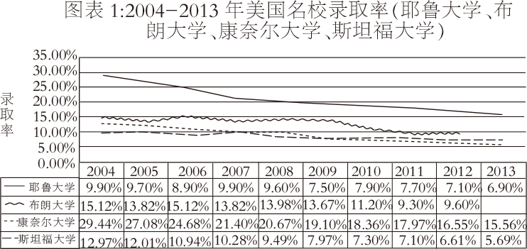
【例12】(2015吉林实验中学月考)阅读下面两个图表，按要求回答问题，答案中不得出现数字。

Slide 61
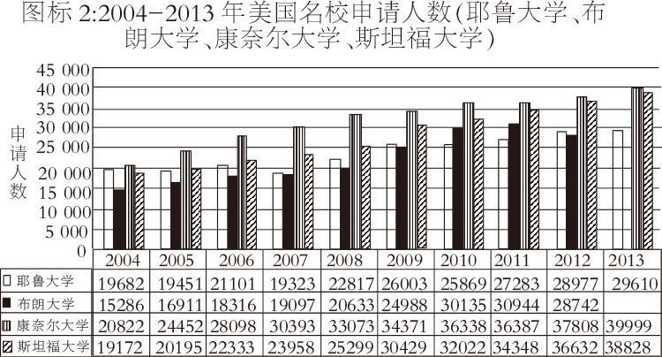
(1)根据两个图表数据归纳出一条结论：_________(不超过30个字)
(2)这个结论对中国留学生来说意味着：_________(不超过15个字)

Slide 62
【解析】本题考查考生语言表达准确、鲜明、生动，简明、连贯、得体的能力，能力层次为Ε级(表达应用)。比较两幅图表，找出不同，进行概括，写结论时观点要明确，句子要通顺。
①重视数据变化。数据的变化往往说明了某项问题，这可能正是图标的关键处，也是得到观点的源头。
②注意图表细节。图表下“注”等细节起提示作用。
③把握考题要求。根据考题要求进行回答，才能有的放矢；考题要求往往对内容有一定的提示性。比较题目要求和图标信息，就可准确回答问题。
④简要归纳概括。解答前，正确分析图表中所列内容的相互联系，从中找出规律性的东西。分析出有关材料的内在联系，再按题目要求(句式、字数)归纳概括，就符合简答要求了。
【答案】示例：
(1)美国名校录取率不断下降的同时，名校的申请人数却不断增加。
(2)美国名校的申请竞争越来越激烈。(入读美国名校的几率越来越低)

Slide 63
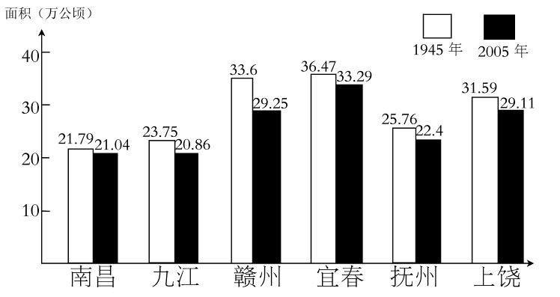
12.(名师工作室原创)学校开展“脚踏热土，爱我江西”的综合性学习活动。请你结合相关材料，完成下面题目。
(1)阅读并分析左面的“江西省部分城市1985年与2005年耕地面积变化情况统计表”，写出你从中得出的两个结论。
(2)在全国风景名胜推介会上，请你为秀美江西拟写一则宣传标语。(不超过20个字)
【答案】(1)①(2005年与1985年相比)，江西省大部分城市的耕地面积都呈减少趋势。
②相比之下，南昌市耕地面积减幅最小，赣州市耕地面积减幅最大。
③面对耕地面积的减少，我们应该采取相应的保护措施。
(2)示例：绿色赣鄱物华天宝，红色老区人杰地灵。(围绕江西特色进行宣传，言之成理即可)

Slide 64
13.(2015临川一中月考)用简明的语言概括下表所包含的主要信息，填在方格中，表述中不得出现具体数字。
发展前景 | 人数 | 百分比
部分网络语言会进入汉语词典 | 336 | 26.7
网络语言会代替传统语言 | 84 | 6.7
网络语言经过规范，会进入日常生活 | 818 | 64.9
网络语言最终会消亡 | 22 | 1.7
从上表可以看出，除极少数人认为网络语言最终会走向消亡外，__①__(不超过30个字)，__②__(不超过30个字)，甚至还有小部分人认为个性化的网络语言会逐渐取代传统的语言。
综上所述，被调查者对网络语言的态度：__③__(不超过30个字)。
【答案】示例：①超过一半人认为网络语言经过规范
②会进入日常生活，更有超过四分之一的人认为部分网络语言会进入汉语词典
③绝大多数人认为网络语言有很大的发展前景

